Slide 1

Be a Happier Developer
with
Notes:
tài liệu này được làm ra và thuyết trình về những thứ mà người nghe sẽ dùng rất lâu nữa trong sự nghiệp lập trình viên của mình.

Slide 2
...opp!
Notes:
--distributed-is-the-new-centralized

Slide 3

Be a Happier Developer
:-)
with
Notes:
xếp hình là một trong các cách để có được hạnh phúc, hãy nghĩ về việc làm việc với git như là đang chơi xếp hình và bạn sẽ đạt được mục đích trên ;))

Slide 4
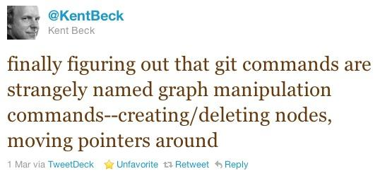
Git makes more sense when you understand “X”

Slide 5
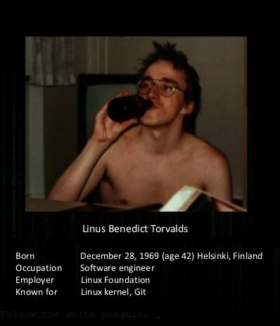
Why was it made?
Notes:
trước khi có git thì ông này đã có dự án core linux.
trước git thì đã có một thứ là bitkeeper.
bitkeeper thành closedsource và thu phí -> cay -> tự viết
mất khoảng một ngày để commit được , khoảng 10 ngày để những phần cốt lõi nhất hoạt động được và ổng commit kernel lên đó.

Slide 6
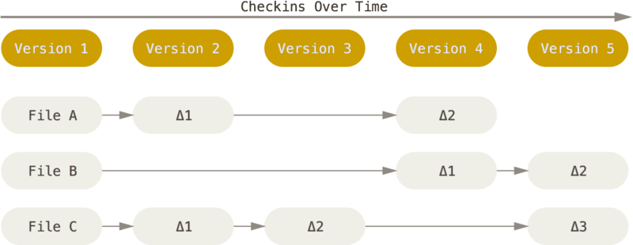
git is … not this
Notes:
Sự khác nhau cơ bản giữa Git với bất kỳ VCS nào khác (bao gồm Subversion và tương tự là cách Git "nghĩ" về dữ liệu.
Về mặt lý thuyết mà nói, phần lớn hệ thống khác lưu trữ thông tin dưới dạng danh sách các tập tin được thay đổi.
Các hệ thống này (CVS, Subversion, Perforce, Bazaar,...) coi thông tin được lưu trữ như là một tập hợp các tập tin
và các thay đổi được thực hiện trên mỗi tập tin theo thời gian, được minh hoạ trong hình trên.

Slide 7
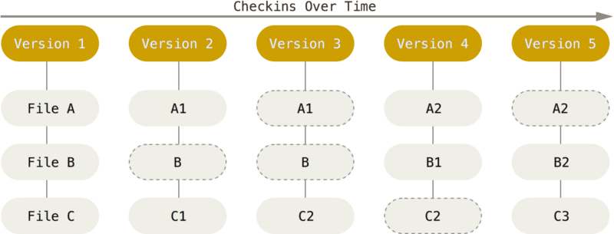
git is… snapshots, not differences
Notes:
với git, commit không phải là nội dung các thay đổi ở project, commit chỉ là một con trỏ tỏ tới một
ảnh chụp của toàn bộ project. Commit khác nhau có ảnh chụp khác nhau.
Mỗi lần bạn "commit",
hoặc lưu lại trạng thái hiện tại của dự án trong Git, về cơ bản Git "chụp một bức ảnh" ghi lại nội
dung của tất cả các tập tin tại thời điểm đó và cho commit tham chiếu tới "ảnh" đó.
Để hiệu quả hơn,
nếu như tập tin không có sự thay đổi nào, Git không lưu trữ tập tin đó lại một lần nữa mà chỉ tạo một
liên kết tới tập tin gốc đã tồn tại trước đó.
Như hình trên.

Slide 8
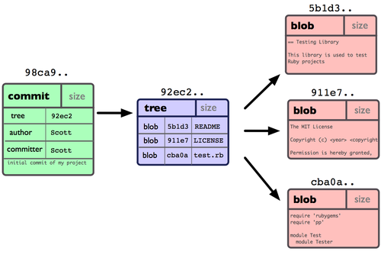
so deep!
“everythings is check-sumed”
Notes:
Mọi thứ trong Git được "băm" (checksum or hash) trước khi lưu trữ và được tham chiếu tới
bằng mã băm đó. Có nghĩa là việc thay đổi nội dung của một tập tin hay một thư mục mà Git
không biết tới là điều không thể. Chức năng này được xây dựng trong Git ở tầng thấp nhất và
về mặt triết học được coi là toàn vẹn. Bạn không thể mất thông tin/dữ liệu trong khi truyền
tải hoặc nhận về một tập tin bị hỏng mà Git không phát hiện ra.
Bạn sẽ thấy các mã băm được sử dụng ở mọi nơi trong Git. Thực tế, Git không sử dụng tên
của các tập để lưu trữ mà bằng các mã băm từ nội dung của tập tin vào một cơ sở dữ liệu cóthể truy vấn được.
Nhờ có hành động từ nội dung sinh ra mã băm, git thậm chí không cần ghi lại thông tin nào về việc tập tin được di chuyển hay đổi tên như thế nào.

Slide 9

no deletion!
so...only ADD
Notes:
Một nguyên lý của git đó là khi bạn thực hiện các hành động trong Git, phần lớn tất cả hành động đó đều được thêm vào cơ sở dữ liệu của Git. Rất khó để yêu cầu hệ thống thực hiện một hành động nào đó mà không thể khôi phục lại được hoặc xoá dữ liệu đi dưới mọi hình thức. Giống như trong các VCS khác, bạn có thể mất hoặc làm rối tung dữ liệu mà bạn chưa commit; nhưng khi bạn đã commit thì rất khó để mất các dữ liệu đó, đặc biệt là nếu bạn thường xuyên đẩy (push) cơ sở dữ liệu sang một kho chứa khác.
Điều này khiến việc sử dụng Git trở nên thích thú bởi vì chúng ta biết rằng chúng ta có thể thử nghiệm mà không lo sợ sẽ phá hỏng mọi thứ.

Slide 10
Too big?
Linux Kernel:
15+ milions LoC
12k non-merged commits
1300+ contributors

Slide 11
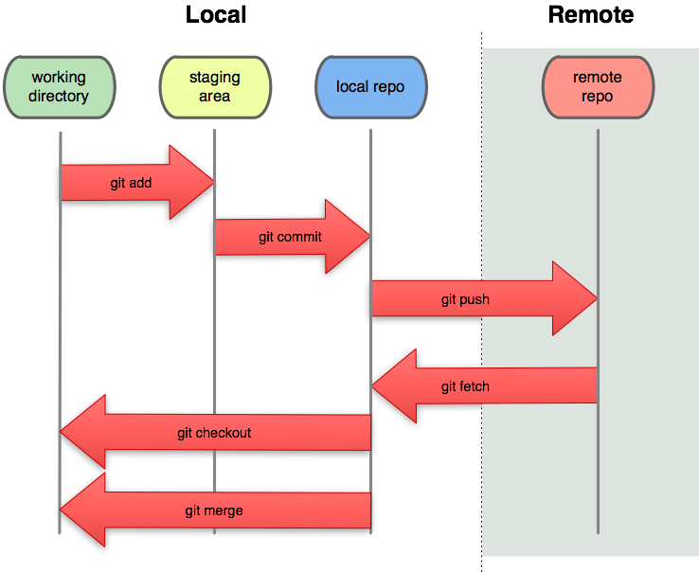
--every-things is local
Notes:
Bởi vì kho chứa của máy mình thật sự là một kho chứa , và tất cả mọi việc mình làm trong phạm vi chữ “quản lý version" là chỉ cần làm với kho chứa thôi
các trường hợp cần tới online là nói tới việc sync giữa các kho chứa với nhau. nó ra ngoài phạm vi kho chứa rồi.

Slide 12
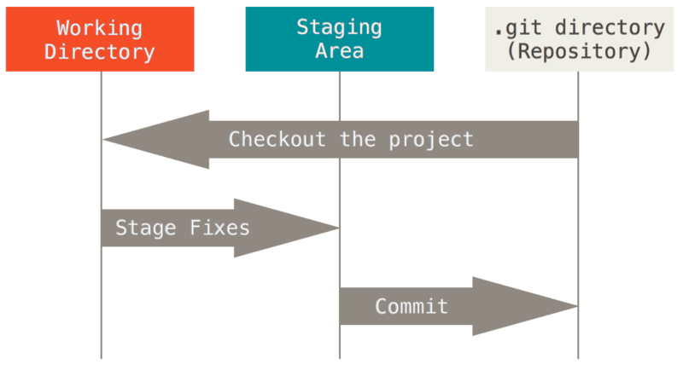
The ”three states”
Notes:
...và tất cả mọi thứ ở trong local diễn ra ở trong ba cấp độ, ba khu vực, ba trạng thái trong hình trên . Đây là từ khoá rất quan trọng mà nếu không biết thì khi search google về git và nhận được câu trả lời thì vẫn rất khó để hiểu câu trả lời đó.
Một file có thể nằm ở các trạng thái khác nhau, khi nó ở trạng thái nào thì nó sẽ có xuất hiện trong khu vực thư mục tương ứng với trạng thái đó, trạng thái bên trái thì gần với người dev hơn, trạng thái bên phải gần với database của git hơn.
Thư mục làm việc là bản sao một phiên bản của dự án. Nội dung của thư mục làm việc được checkout về dựa trên nội dung trong cây lịch sử.
Nếu ta thực hiện chỉnh sửa thư mục làm việc, thì trước khi đưa các chỉnh sửa đó thành commit và đưa vào cây lịch sử, git ép chúng ta đưa các file thay đổi vào staging area - khán đài trước. Lợi ích thấy dễ nhất của việc này là hỗ trợ dev flexible hơn trong việc chia commit.
Khu vực khán đài là một tập tin đơn giản được chứa trong thư mục Git, nó chứa thông tin về những gì sẽ được commit trong lần commit sắp tới. Nó còn được biết đến với cái tên "chỉ mục" (index), nhưng khu vực tổ chức (staging area) đang dần được coi là tên tiêu chuẩn.
Thư mục Git là nơi Git lưu trữ các "siêu dữ kiện" (metadata) và cơ sở dữ liệu cho dự án của bạn. Đây là phần quan trọng nhất của Git, nó là phần được sao lưu về khi bạn tạo một bản sao (clone)của một kho chứa từ một máy tính khác.

Slide 13
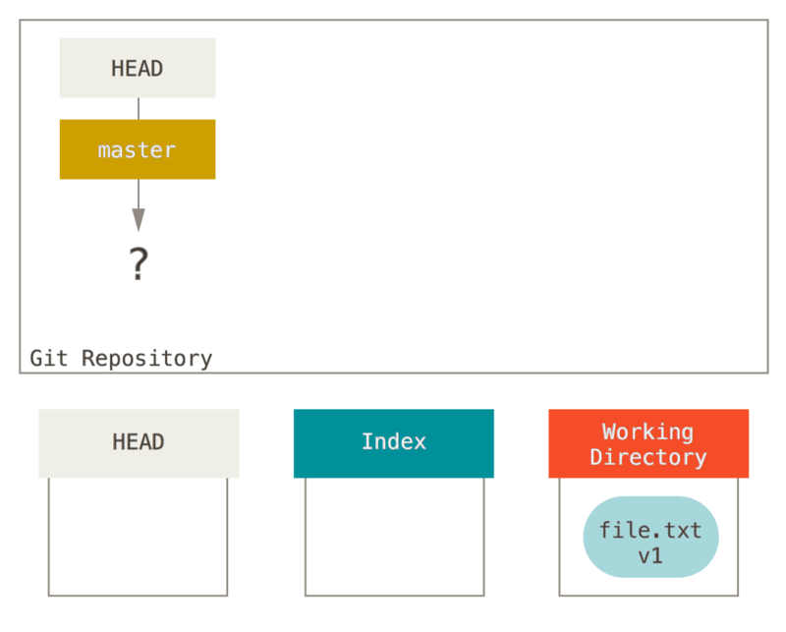
Notes:
Giờ chúng ta làm rõ về việc “how commit was born "

Slide 14
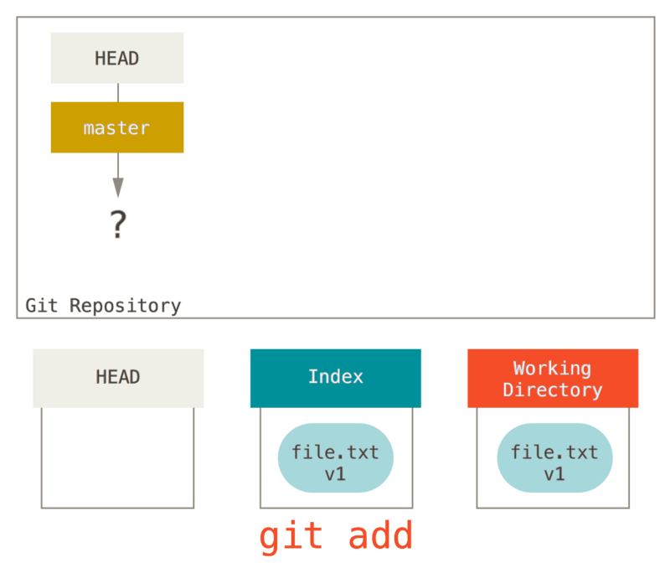
Notes:
trong index có một ảnh của nguyên project, khi add thì file tương ứng trong “project" đó sẽ được thay đổi thành giống ở trong W.D (nhớ lại về “snapshot, not diffirences")
nhờ việc “nguyên một ảnh" mà git không cần lưu bất cứ dữ liệu gì về việc “xoá file nào đấy đi" - muốn xoá thì chỉ việc bỏ file đó ra khỏi index - và nếu tạo commit từ cái index đó thì commit đó sẽ không còn file kia nữa.

Slide 15
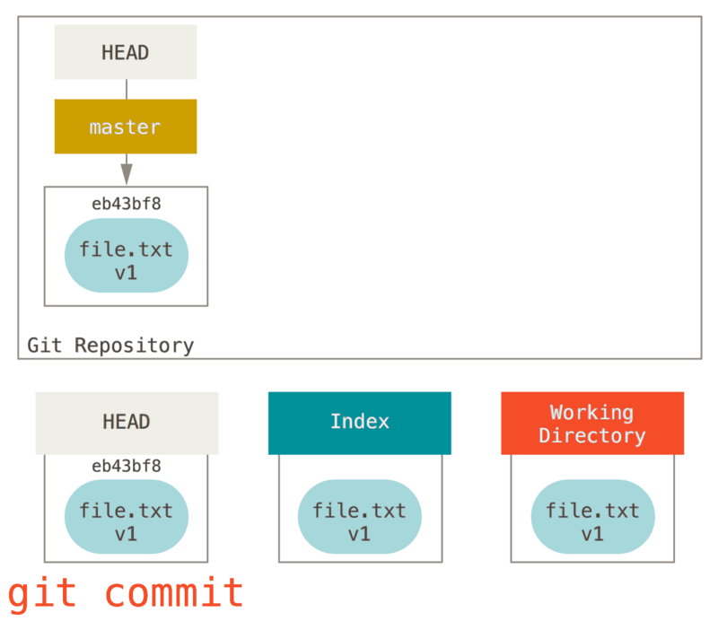
Notes:
tạo ra một commit, nối tham chiếu về tree của commit vào snapshot của index, xong nối head của branch vào commit, là xong

Slide 16
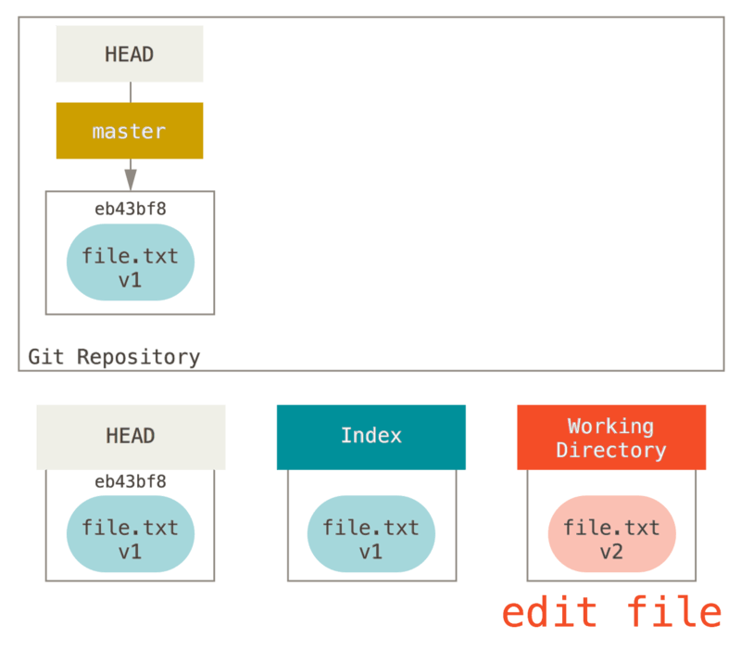
Notes:
lặp lại để làm rõ hơn.

Slide 17
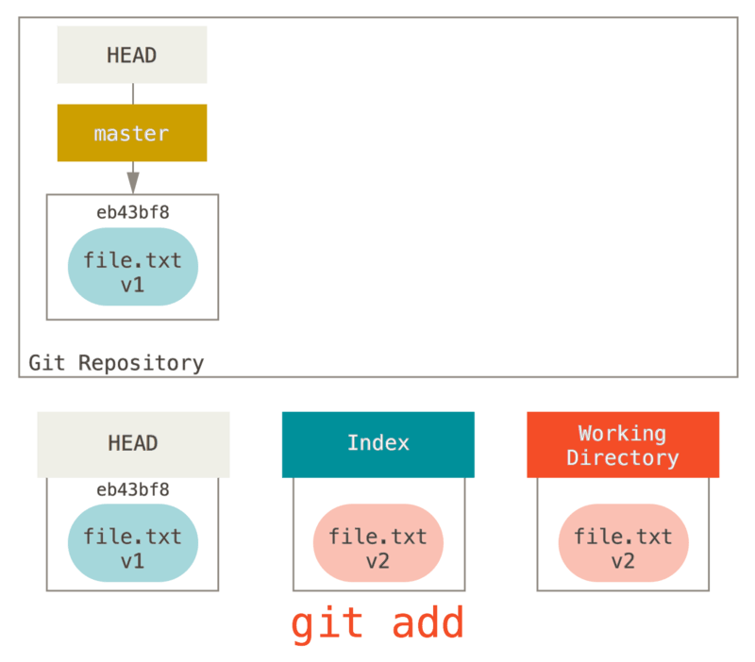

Slide 18
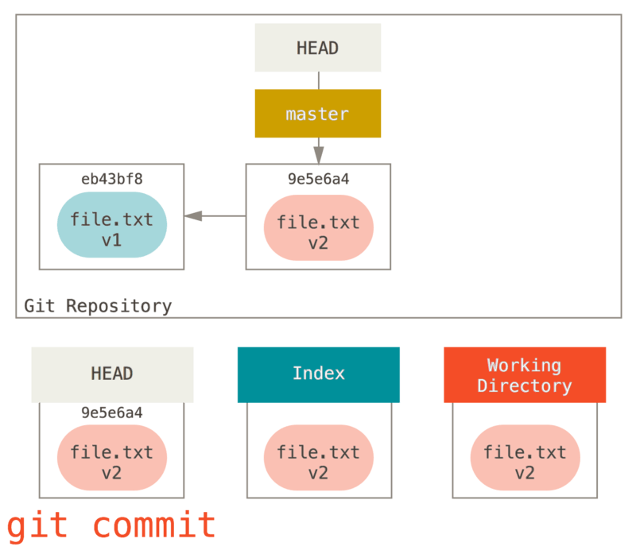

Slide 19
...

Slide 20
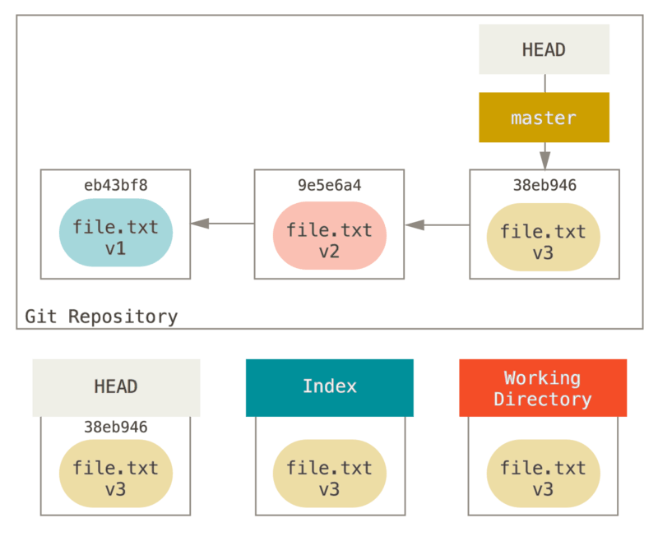

Slide 21
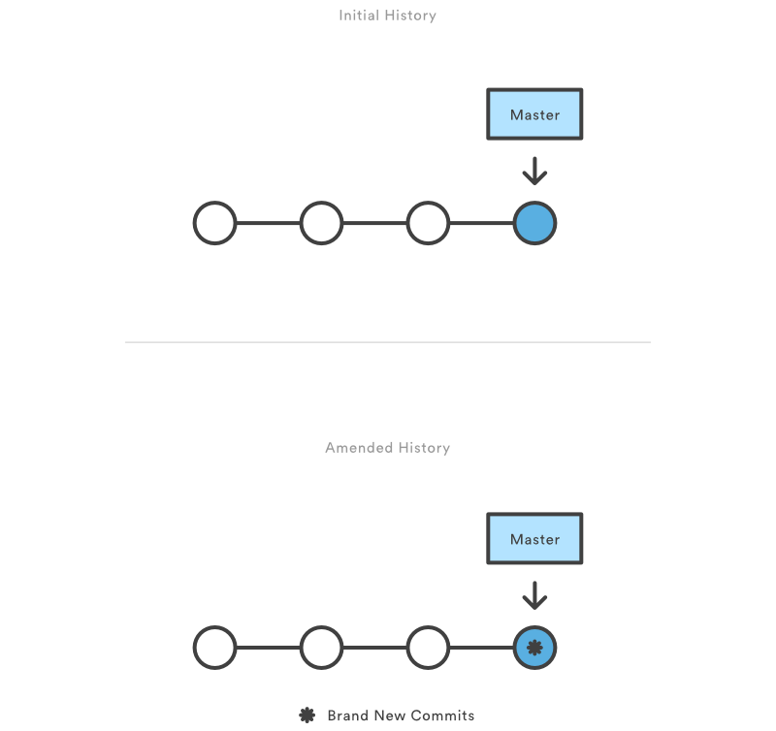
--amend
reate a new commit and use it to replace the last one
Notes:
Đôi khi việc thay đổi nội dung thay đổi, cũng như nội dung message, của commit, là cần thiết. Thật ra là xảy ra khá thường xuyên.
Amend là hành động mang nội dung của staging-area vào commit cuối cùng. Amend thường được dùng để chỉnh sửa nội dung commit.
Muốn thay đổi gì ở commit cuối, hãy đưa commit đó vào statging (git add và đồng bọn), và dùng amend.

Slide 22
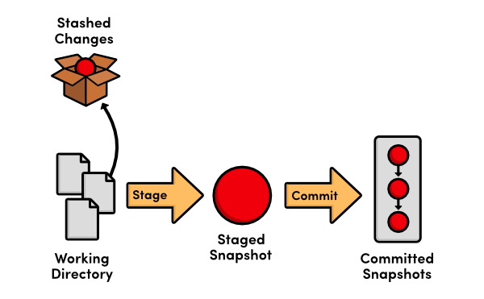
Stashing-Tool
Notes:
đôi khi ta không muốn tạo commit, nhưng vẫn muốn backup lại những thay đổi ta vừa làm, lúc đó stash là một trợ thủ đắc lực và đáng tin cậy, nằm ngoài sự kiểm soát của hầu hết các tool của git, dĩ nhiên là nằm ngoài ba trạng thái .
demo git stash --help cho hay: git-stash - Stash the changes in a dirty working directory away
stash = hòm đồ
git stash sẽ lưu trạng thái của working directory và stagingarea thành một item và cho vào một hòm đồ.
git stash cung cấp các chức năng: xem danh sách các item trong hòm đồ, xem nội dung một item trong hòm đồ, xoá một item từ hòm đồ, xoá sạch hòm đồ, lưu item vào hòm đồ, lấy item từ hòm đồ ra và cho vào working+staging, hay copy item từ hòm đồ ra và cho vào working_staging
ngoài ra còn một số chức năng khác nhưng recommend không nên dùng vì chứa đựng rủi ro cao + có thể làm thủ công từng bước được.
git stash đưa trạng thái của working và staging về trạng thái ở HEAD, chính vì vậy nó tạo hiệu ứng làm người mới có cảm giác là nó được dùng để reset code, và họ stash thường xuyên, cái này làm hòm đồ trở nên rất nhiều item rác - đừng dùng stash để reset code.

Slide 23
Sumary
Notes:
vừa rồi là basic về git, basic về commit, tiếp theo chúng ta làm việc với nguyên một sơ đồ các commit.

Slide 24
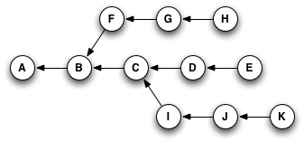
Commit

Slide 25
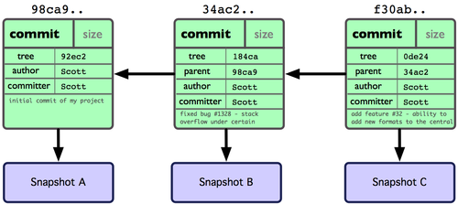
so deep!
Notes:
ngoài con trỏ đến tree, commit còn có con trỏ đến parrents . đó là lý do tại sao có sơ đồ cây như hình trước. và nếu rẽ nhánh thì đơn giản là một commit có 2 con.

Slide 26
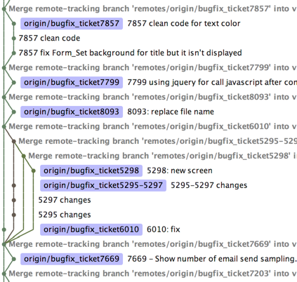
Visualizing
Git Repository
With visualize tools
Notes:
đây là một ví dụ một sơ đồ cây với nhánh chính và các nhánh con. có thể thấy luồng phát triển: các nhánh con tách ra rồi gộp lại vào nhánh chính. hình này được chụp lại từ IDE Intellij.

Slide 27
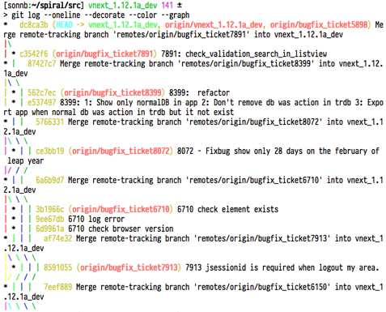
...more serious
With `git log` command
Notes:
git log cung cấp các khả năng xem lại lịch sử với rất nhiều tuỳ chọn
chú ý là ở cả 2 sơ đồ, ta đều thấy các nhãn trông giống tên nhánh

Slide 28
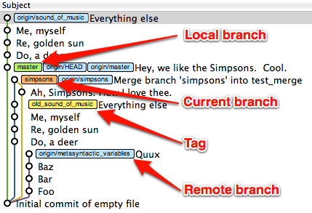
Naming that ***king SHA-1, plzz!
Refs - pointers to commits
Notes:
Lệnh git log chỉ show cho ta những commit ở trước vị trí đang đứng, do đó rất khó để biết được mình
Có đang đứng ở đầu nhánh hay không, trừ khi mình đã ghi ra đâu đó.
ngoài ra các nhánh cũng cần được đặt tên, nếu không thì không thể làm việc hiệu quả được
cách giải quyết những vấn đề trên giống như là dán một từ giấy đánh dấu vào commit.
Để giải quyết việc này, lão tơard tạo ra những file để ghi mã sum của commit, vào thư mục .git/refs/
Nếu muốn đánh dấu vị trí của branch, chỉ cần thay đổi nội dung của file đó sau mỗi lần commit.
Ngoài ra còn có thể đặt tên cho một commit nào đó.
Các ”đánh dấu vị trí đầu nhánh" được gọi là heads, bỏ trong .git/refs/heads/
Các ”tên commit" được gọi là tag, được bỏ trong .git/refs/tag/
Các heads là tiền đề cho chức năng phân nhánh trong git. Đơn giản là tại một commit, ta cho “mọc nhánh" - tức là tạo ra một head mà trỏ vào commit đấy - là ta đã có một nhánh -
SHA của một commit chỉ dài có 40 ký tự, nên tạo thêm nhánh trong git chỉ tốn thêm có 40bytes - rất nhanh.
Ngoài ra, git cũng ghi head của nhánh tương ứng ở remote vào thư mục .git/refs/remote/[remote-name]/, nhờ đó git biết được nhánh hiện tại
Đang đứng sau hay trước nhánh remote bao nhiêu commit, có cần merge hay không, v.v...
Các ref ở local là tiền đề để dọn rác trong git, tất cả các object mà khi trace đến cuối cùng, không được một ref nào trỏ vào, thì sẽ coi như là rác,
và bị git gc xoá bỏ.

Slide 29
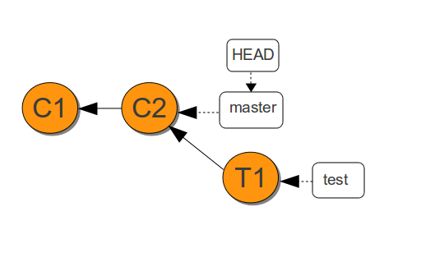
heads
Notes:
có một ref đặc biệt là HEAD, ref này là con trỏ dùng để chỉ “commit cuối cùng", nếu không có HEAD thì khi ta commit, thực sự git sẽ không biết là sẽ đặt commit đó là con của commit nào, nhờ có HEAD mà ta biết được ta đang sửa file dựa trên snapshot nào.
nhờ có HEAD để đánh dấu, khi ta commit thì commit cha của nó sẽ là commit mà HEAD trỏ đến, như trên hình, là C2

Slide 30
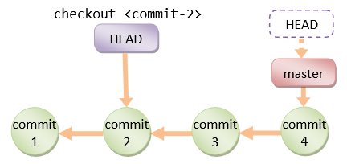
attacked/detacked HEAD
Notes:
HEAD có 2 trạng thái: attacked và detached.
attacked ám chỉ việc HEAD đang trỏ vào một head nào đó.
detached ám chỉ việc HEAD đã bị “bứt" ra khỏi head, và buộc phải gá trực tiếp vào commit.

Slide 31
Sumary

Slide 32
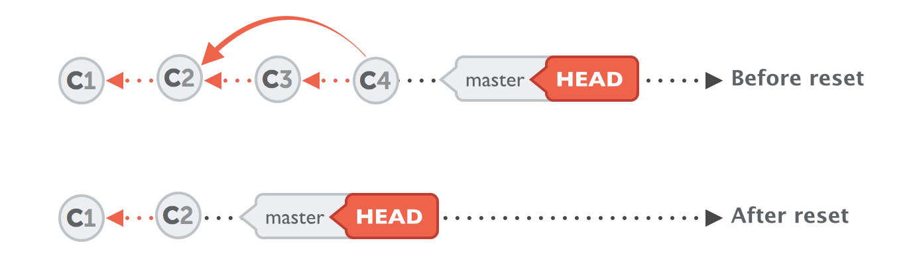
Reset
Notes:
phần này sẽ hươgns dẫn đưa trạng thái của cây lịch sử tua ngược bằng công cụ git-reset

Slide 33
Notes:
đặt tình huống chúng ta đang có cây lịch sử như thế này

Slide 34
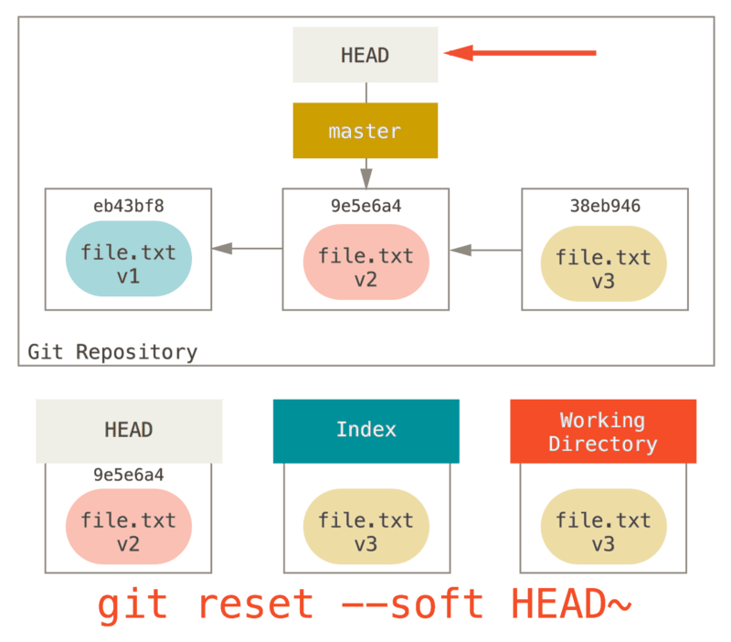
First Step:
Move back the HEAD
Notes:
Đôi khi mình thực sự muốn đưa cây lịch sử trở về một vài commit. Và mình nghĩ ngay đến việc xoá vài commit gần đây đi.
Nhưng nghĩ thực sự thì sau khi làm điều đó, head của cây của mình sẽ bị lùi về.
Mà thật sự chỉ cần lùi head về là trên cây đã không còn những commit kia nữa rồi.
Lùi head là khởi đầu của việc undo.
Sau khi chuyển lùi thì sẽ không thể chuyển tiến lại được.
Tuy nhiên, với sự tách bạch của 3 khu vực, thành ra sau khi di chuyển HEAD thì sẽ có nhiều lựa chọn trong việc đối xử như thế nào với staging-area và working directory.
Bước đầu tiên này thậm chí không đụng chạm gì đến staging area, cho nên các changes vẫn còn ở trong staging-ảea và có thể commit ngay được

Slide 35
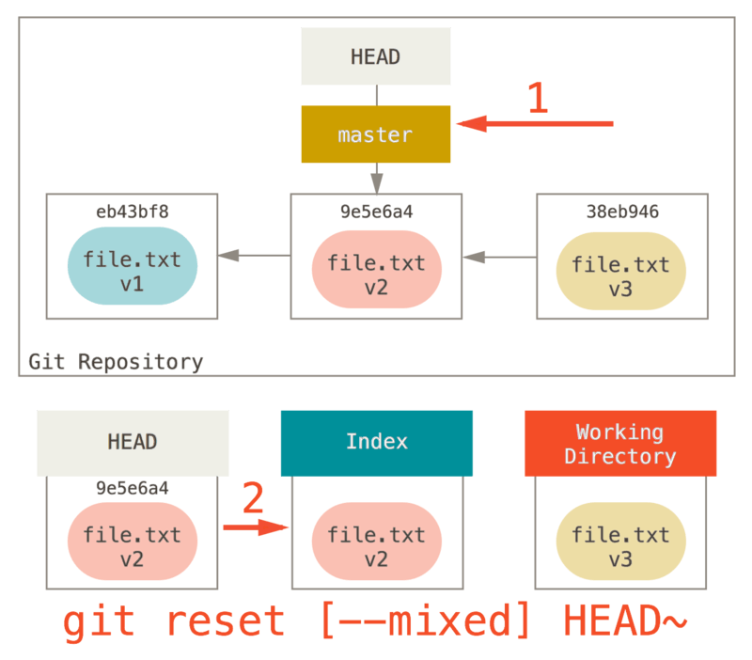
Second Step:
Reset Staging-Area
Notes:
nếu không cẩn thận thì mình có thể có trouble với reset --soft, vì nó giữ nguyên staging, mà staging không phải bao giờ cũng hiện lên cho mình quan sát.
chính vì lý do đó mà chế độ mặc định của git reset không phải là soft, mà là một chế độ tên là --mixed, nó do soft, và sau đó cũng reset luôn staging.
Mixed không reset ửoking.d, do đó dĩ nhiên là lúc này sẽ có sự khác nhau giữa working và staging, lúc này vẫn có thể add lại từ working.d vào staging được.

Slide 36
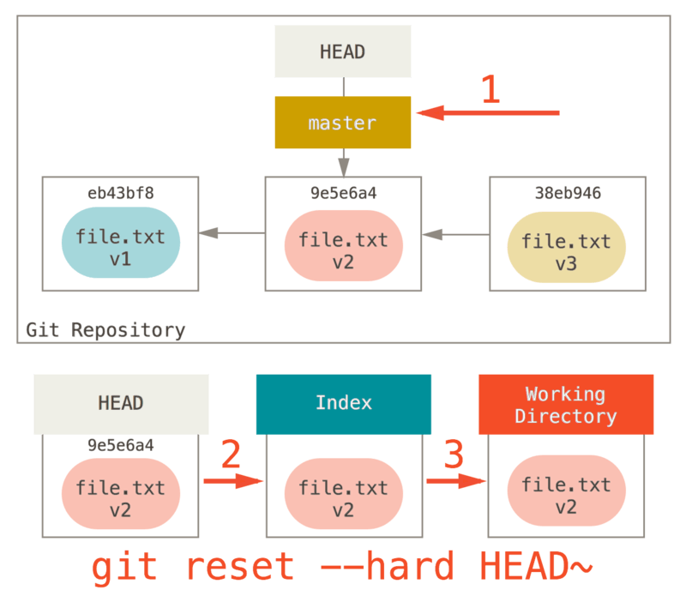
Third Step:
Reset Working-Directory
Notes:
nếu là cờ --hard, git-reset sẽ làm thêm bước thứ ba, đó ra reset nội dung của W. về trạng thái như ở SA. Cái này thì thực sự là revert code, và là cách để revert code đúng theo cách hiểu của con người về revert nhất.

Slide 37
give git-reset a <path>
Dont touch the head
Touch only the <path>
Notes:
File level thay vì commit level:
nếu chỉ định một đường dẫn (file hoặc thư mục) vào cho git-reset, thì tool này sẽ tập trung vào việc reset đường dẫn này (chứ không phải là reset cây commit nữa), và do đó bỏ qua việc dịch chuyển head, các mức độ reset staging hay working sẽ tuỳ thuộc vào soft, mixed hay hard
do đó, nếu git-reset soft mà lại còn có đường dẫn thì sẽ không thấy gì xảy ra cả, nếu cố gõ lệnh đó thì git sẽ bảo là “em ạ anh".
tuy nhiên nếu là mixed hay hard thì staging và W. cũng chỉ bị ảnh hưởng ở phạm vi đường dẫn mà thôi .
Vì lí do đó mà mixed + path thường được dùng để unstaging một file đã dc add vào staging -> xem ai giải thích dc ko
Và hard + path được dùng để mang một file nào đó trở về nội dung của commit nào đó.

Slide 38
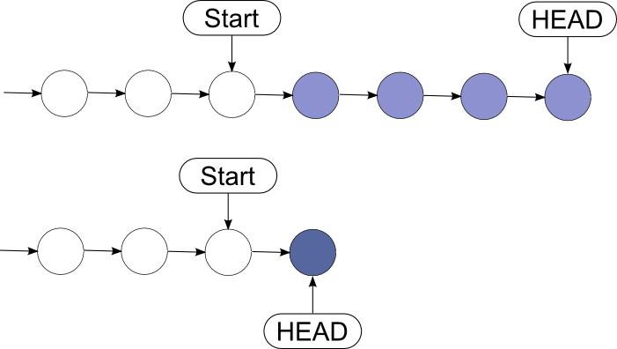
Squashing
Notes:
“refactor code”, “refactor code”, “refactor code”, “refactor code”,....
công cụ git-reset có thể được sử dụng khéo léo để làm một việc rất vui đó là gộp nhiều commit lại. thử nghĩ xem.
đây là một cách gộp commit rất dễ hiểu.

Slide 39
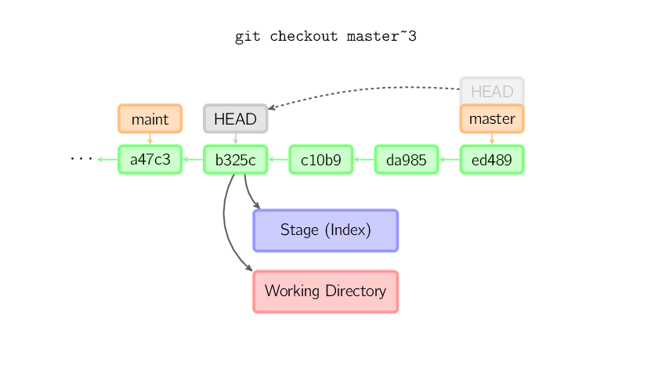
Check it out!
Notes:
TƯƠNG TỰ như git-reset, git-checkout làm nhiệm vụ điều khiển trạng thái 3 khu vực: w. S. và history. Tuy nhiên tên như ý nghĩa, checkout không làm thay đổi cây lịch sử
Tuy nhiên có một vài điểm rất khác biệt. Chúng ta sẽ so sánh reset và checkout trong 2 trường hợp: có <path> và không có <path>.
Nếu không có <path> - đồng nghĩa với việc chúng ta đang sử dụng 2 tools đó để manipulate toàn bộ project:
CHeckout cực kỳ bảo vệ working directory, thật ra là không có cách nào khác, nếu một file đang được sửa đổi thì sẽ rất khó để checkout.

Slide 40
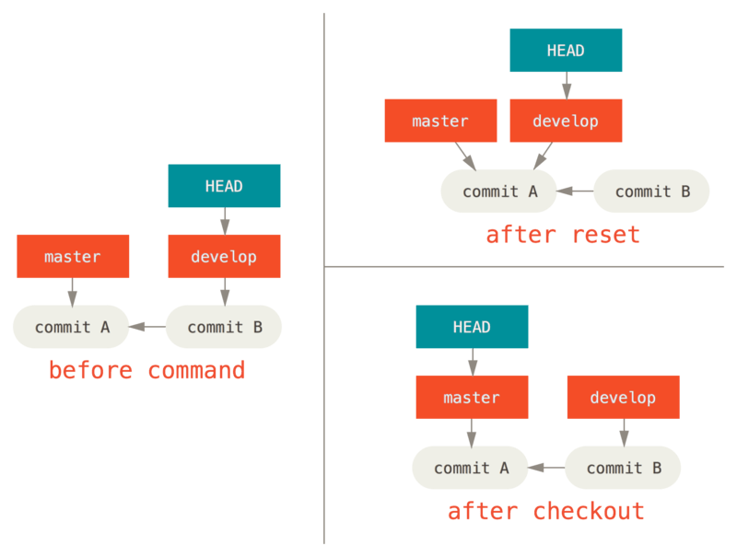
Notes:
ĐIểm thứ hai là: git-reset <to-some-ưhere> sẽ move HEAD của branch về <some-ưhere>. Trong khi đó git-checkout <some-ưhere> chỉ move HEAD về <some-ưhere>.
Nhờ khả năng chỉ di chuyển HEAD, checkout có thể điều khiển trạng thái detached/attacked của HEAD: nếu muốn attack HEAD thì hãy checkout tới một ref của branch, còn muốn detached thì chỉ việc checkout tới một commit nào đó.
… Nếu được cung cấp cho một <path>, checkout - cũng giống như reset - sẽ không move HEAD nữa, đồng thời cũng không care đến tình trạng của <path> ở trong W. nữa - nếu file đang được editing thì những edit đó sẽ bị overwriten. Xem xét kỹ thì git checkout đi kèm path sẽ hoàn toàn y hệt git reset --hard kèm path.

Slide 41
Summary
Notes:
có thể nghĩ về reset và checkout giống như foward - di chuyển đầu đọc trên một đoạn băng từ và chạy tới đâu thì ta thấy hình đến đấy

Slide 42
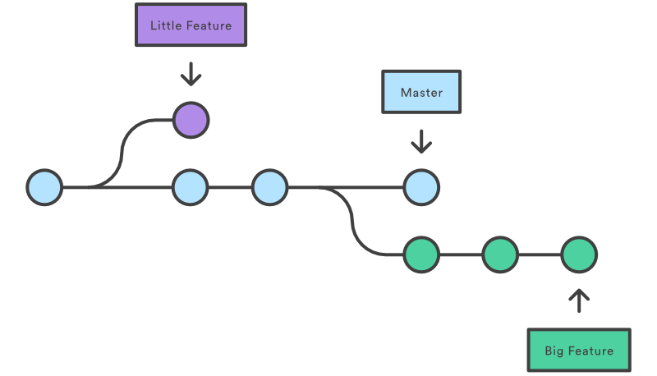
Branching

Slide 43
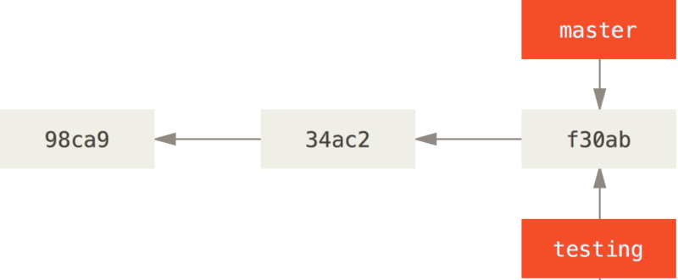
Cheap branching
Notes:
khi nói tới branch, ta hiểu là tại một chỗ nào đó trên sơ đồ commit, ta thấy một commit có nhiều hơn một “con".
tức là, đơn giản là chỉ cần chuyển HEAD đến một commit nào đó, và tạo một commit từ đó, chuyển HEAD ngược lại, lại tạo một commit, là ta đã có hai nhánh.
vấn đề là sẽ rất khó làm việc theo kiểu đó
cách dễ hơn là sử dụng refs, chúng ta tạo cho mỗi commit con một ref trỏ tới nó, để dễ làm việc.
thậm chí, ta có thể tạo ra 2 ref trước khi commit bất cứ thứ gì cho nhánh con, như hình trên.
và tạo ref thật ra chỉ là tạo ra một file text, có tên là tên ref, và nội dung là sha của commit mà nó trỏ tới - chỉ dài 40 ký tự, nên tạo branch thực sự rất nhanh và gần như không tốn thêm dung lượng ổ cứng.

Slide 44
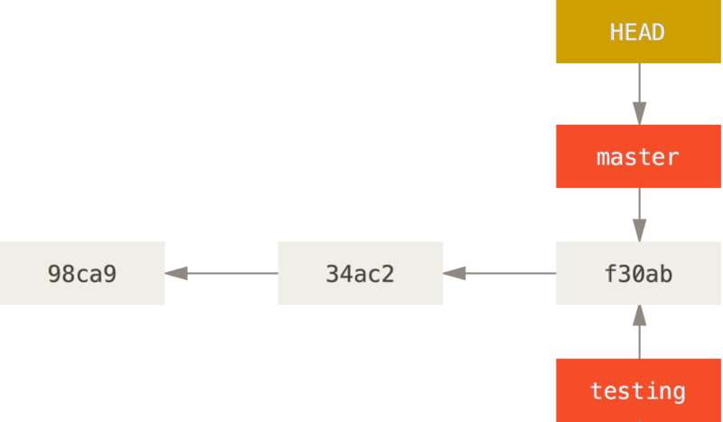
Attach HEAD to branch
Notes:
đặt câu hỏi, nếu tại một commit đã dc tạo ra rất nhiều branch, thì khi đứng ở commit đó, nếu ta thực hiện tạo commit mới, thì commit mới đó sẽ vào branch nào ?
việc đó phụ thuộc vào HEAD, nếu HEAD là detached, thì commit mới sẽ không ở branch nào cả...

Slide 45
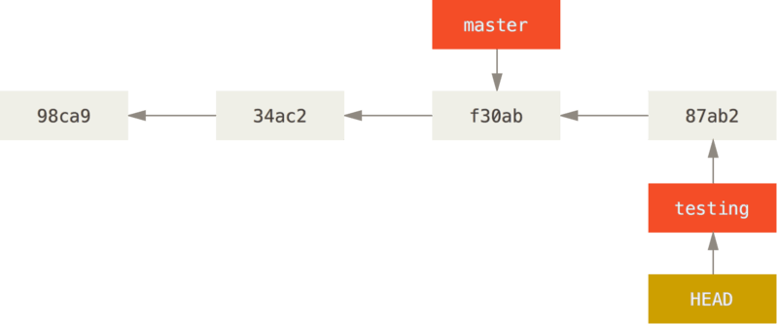
Move forward
Notes:
nhưng nếu là HEAD attacked, thì commit mới sẽ được tính cho branch mà HEAD được attack.
và nhớ là để attack HEAD thì ta dùng git-checkout - đó là lý do mà khi ta checkout branch rồi commit thì mọi thứ work-like-a-charm.

Slide 46
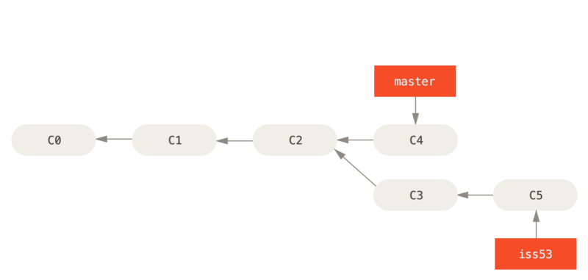
Merging A into B
Notes:
hãy nghĩ về merge một cách đầy đủ như tiêu đề, merge A into B nghĩa là làm sao đó để khi checkout sang B thì mình thấy cả các giá trị của A nữa.
còn checkout sang A thì vẫn chỉ thấy tất cả những gì của A mà thôi .

Slide 47
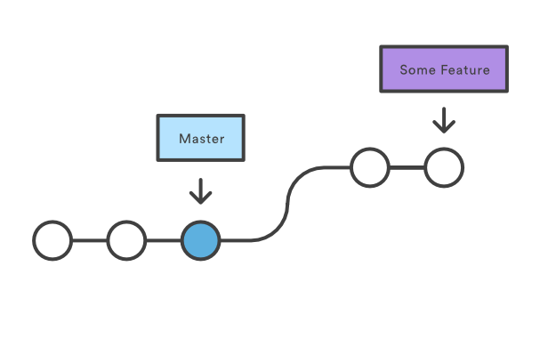
Merging A into B: fast-forward
Notes:
hãy bắt đầu bằng một trường hợp đơn giản nhất, chúng ta có sơ đồ refs như hình trên, muốn merge feature vào master.

Slide 48
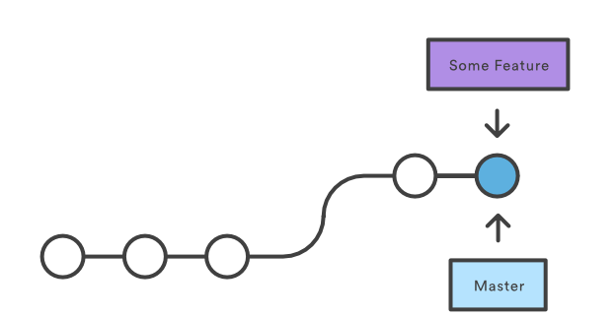
Merging A into B: fast-forward (2)
Notes:
… việc merge đơn giản chỉ là move head của nhánh master sang commit cuối cùng của feature

Slide 49
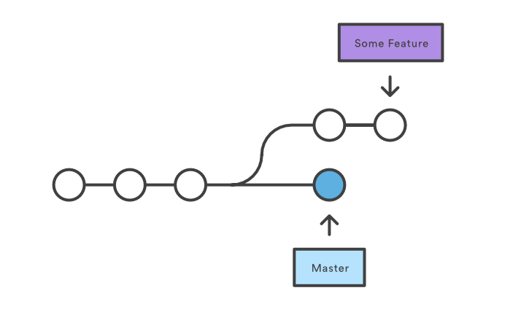
Merging A into B: no-fast-forward
Notes:
tuy nhiên ff sẽ ngáo ngay lập tức khi gặp tình huống như trên.

Slide 50
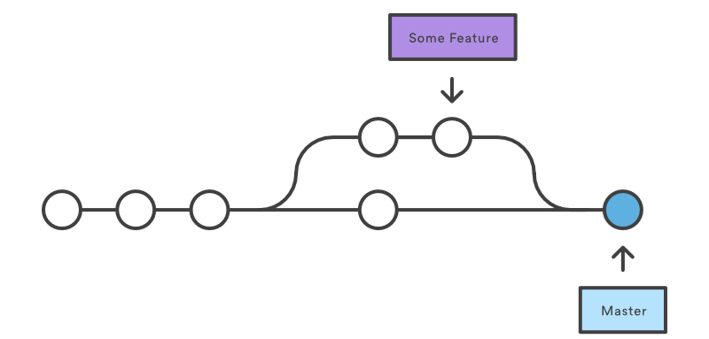
Merging A into B: no-fast-forward (2)
Notes:
trong tình huống đó thì cách an toàn nhất là xử lý như thế này
git tạo ra một tree mới ở staging area, gộp 2 tree của 2 branch vào tree này, sau đó tạo ra một commit mới từ tree đó, và cho commit mới này có 2 cha là 2 head của 2 branch, và ta có được cây lịch sử trông như hình trên.
và đây là cách TỐT NHẤT, nên dùng, và ta nên ép git sử dụng no-ff, nếu không git rất có thể sẽ tự động ff nếu được
không nên áp dụng ff-only vì khó hiểu, không tự nhiên.

Slide 51
Merging A into B: resolve conflict
Notes:
conflict không thể xảy ra trong trường hợp merge được kiểu ff.
tuy nhiên nếu merge kiểu kool thì sẽ có thể xảy ra
trong trường hợp này thì commit merge sẽ không thể tạo ra ngay, mà phải chờ resolve xong đã, lúc này có thể chạy git-status để xem trạng thái cho biết
git sẽ viết những chỗ bị conflict trực tiếp vào file trong working directory, bạn vào, sửa file , add file vào staging, và chạy git-commit để tạo commit, git sẽ tự biết và làm phần việc còn lại: gán 2 parrents cho commit mới.
nếu không muốn sửa thủ công thì có thể dùng git-mergetool
và thật ra cách tốt nhất là dùng những công cu trực quan của IDE, các IDE của jetBrains có bộ công cụ git tốt nhất hiện tại .

Slide 52
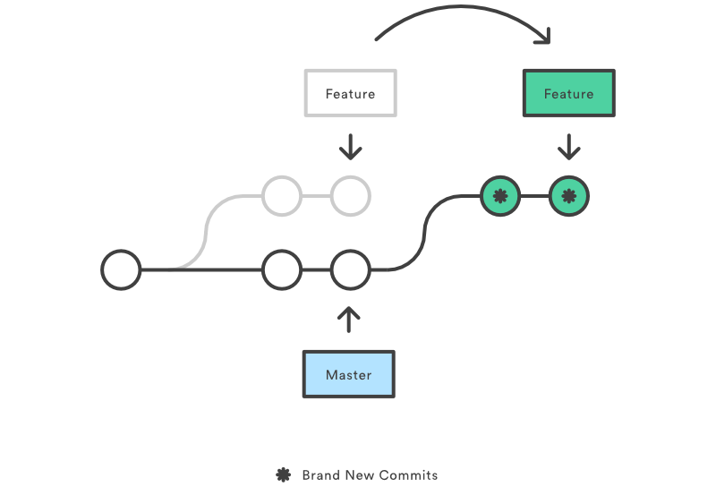
Rebasing: move branch's root
Notes:
rebase được xếp vào nhóm công cụ “có thể làm thay đổi history" - nó trôgn giống như hình trên - “bẻ" nhánh Feature đi và ghép vào nhánh master - như trò ghép cành trong môn sinh học.
chú ý rằng commit ở trong git là một thứ immutable - không thể sửa được, cho nên rebase thực sự chỉ “copy" lần lượt commit của feature sang bên master mà thôi.
sau khi copy thì ref của Feature sẽ được sửa để trỏ sang commit mới. Những commit cũ qua một thời gian sẽ bị git-gc xoá đi.
Ta có thể thấy là sau khi rebase thì nhánh master và nhánh Feature đã ở một trạng thái “có thể merge-ff" - và đó thưognf là mục đích để người ta chạy rebase.
Rebase merge thường còn được dungf kèm với squash.
ĐỪNG BAO GIỜ REBASE NHÁNH CỦA NGƯỜI KHÁC.

Slide 53
Summary

Slide 54
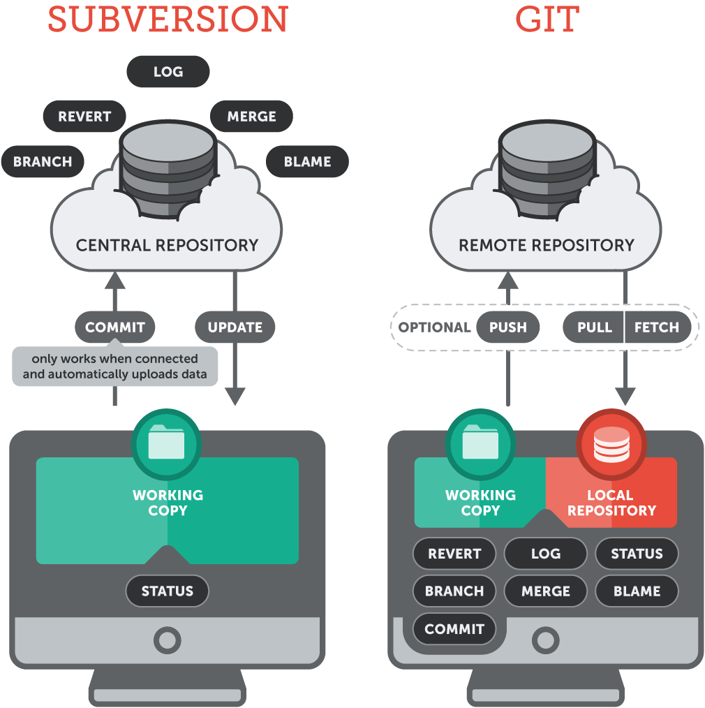
Syncing
Notes:
Khác với svn, với git, gần như mọi thứ bạn làm với repo là ở local, vì REPO nằm ở local, vì vậy nảy sinh vấn đề đồng bộ hoá giữa các repo với nhau. Các bạn chú ý là không phải là đưa code lên A hay lên B, mà đồng bộ hoá repo ở A hay B với mình.

Slide 55
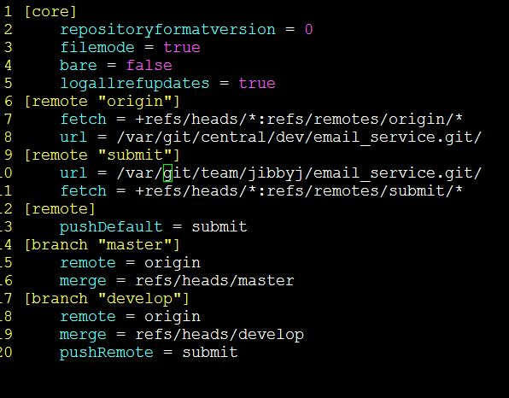
git-remote
Notes:
Khi làm việc với các remote-repo, git nhất thiết phải biết chúng nằm ở đâu.
Mặc dù vẫn hoạt động, nhưng không ai muốn gõ một câu lệnh như: git push www.afuckinglongurl.com/afuckinglongpathtotherepo/fuckingreponame.git
Vì vậy chúng ta sẽ đặt biệt danh cho các url đó. Các biệt danh này được ghi vào phần [remote] trong file .git/config
Tuy nhiên, phần lớn các pull/push/fetch chỉ liên quan đến một repo duy nhất, chẳng lẽ lúc nào cũng phải gõ git push alias ?
Đấy là lý do git cung cấp một thứ gọi là default remote, nếu ta chạy lệnh sync mà không cung cấp <target-repo>, thì git sẽ lấy default làm target.
Default remote là remote mà có alias là origin.
Bạn muốn chỉnh sửa các cài đặt về biệt danh thì có thể edit trực tiếp phần đấy.
Nếu không thì có thể dùng công cụ git-remote, công cụ này cũng chỉ là tool giúp bạn edit vào mục [remote] của file config mà thôi

Slide 56
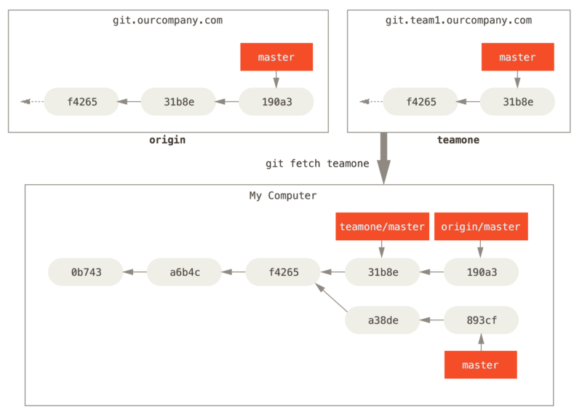
tracking branch
Notes:
đặt tình huống bạn có nhiều remote khác nhau được setup, mỗi remote bạn lấy một branch ở đó để làm việc, vậy là mỗi khi bạn pull/push gì gì đấy thì lại phải chỉ định là pull/push tới branch A ở X chứ không phải branch A ở Y - rất khổ.
thật ra có một cài đặt để giair quyết chuyện này đó là settign về tracked branch. Sau khi đặt setting này rồi thì có thể pull/push mà khôgn cần chỉ định lại nữa.

Slide 57
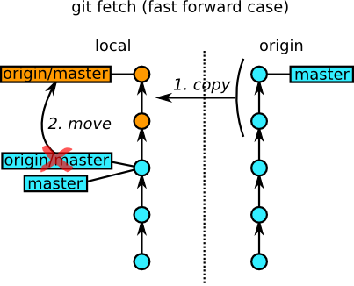
update refs
Notes:
việc update remote-repo được thực hiện đơn giản bằng cách: download các refs mới cùng với các object mà các refs đó trỏ đến mà trong local mình không có về
ngay lập tức sau khi làm việc này, local đã có đầy đủ thông tin về trạng thái cây lịch sử của remote repo.
việc download này được thực hiện bởi lệnh git-fetch
chú ý rằng các refs được download về sẽ không làm thay đổi các local refs - trong thư mục .git luôn có một thư mục riêng để chứa bản sao của các refs ở remote. Khi fetch, các refs remote có thể bị ghi đè, các commit mới được download về, nhưng không ảnh hưởng gì tới local refs, không có gì xảy ra ở working directory cũng như staging - nếu nhìn từ bên ngoài thì sẽ không có gì xảy ra cả.

Slide 58
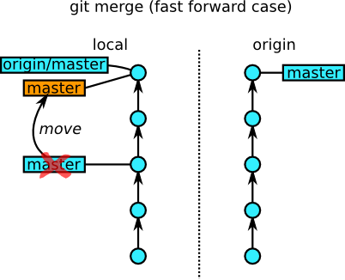
update refs,
and merge!
Notes:
sau khi fetch xong, nếu ta muốn cập nhật nhánh local của ta cho giống với trên remote, thì chỉ đơn giản là merge nhánh remote/branch vào nhánh local
và nếu gõ tắt git merge thì nhánh cùng tên ở origin sẽ được sử dụng.
nếu tất cả êm xuôi thì phép merge đó sẽ thành merge-ff, như hình trên.
bởi vì việc fetch và merge như thế này cần dùng thường xuyên, trong đa số trường hợp, nên git có cung cấp một lệnh tắt là git pull = git fetch + git merge.

Slide 59
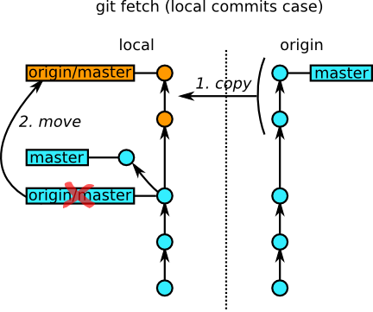
BDDD
Notes:
đặt tình huống có sự rẽ nhánh giữa origin và local như hình trên. lúc fetch vẫn an toàn, ngoài việc có thêm 2 commit

Slide 60
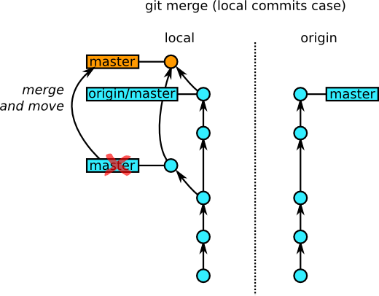
BDDD (2)
Notes:
Tuy nhiên nếu ko gõ fetch mà dùng pull thì sẽ có vấn đề ngay, là do bước merge, nếu ko hiểu rõ chuyện gì đang xảy ra thì sẽ rất cuống.
thật sự thì lúc này mọi chuyện cũng như lúc merge nhánh này sang nhánh kia thôi, ngon thì xong luôn, conflict thì xử lý.

Slide 61
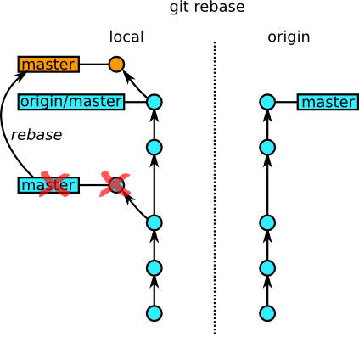
update refs,
and rebase!
Notes:
ngoài lựa chọn fetch xong merge, bạn cũng có thể fetch xong rebase, nếu muốn. và nếu muốn làm việc này bằng chỉ một câu lệnh thì dùng git pull --rebase
lí do tại sao rebase nhánh ở local mà khôgn phải ngược lại, sẽ ở trong trang sau.

Slide 62
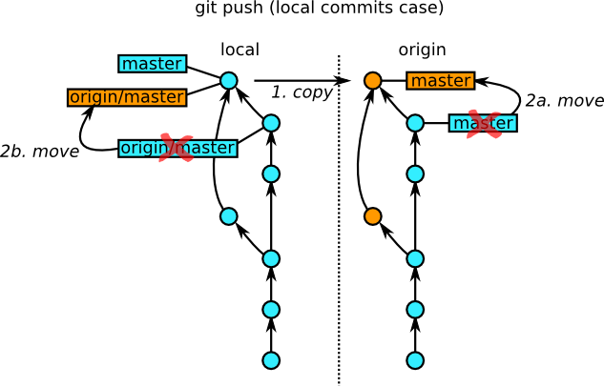
Update remote
Notes:
muốn update repo thì dùng git push. nó cũng Y HỆT như khi đứng ở local mà chạy git fetch ( và ngược lại)
nếu như ở trường hợp bddd thì sẽ không thể push được, vì git không cho phép đứng ở đâu đâu mà đi làm mất history của người khác, do đó git sẽ bắt bạn pull (và dĩ nhiên là sẽ có thêm commit merge) trước. Sau đó chạy push thì mọi chuyện sẽ xảy ra rất êm đẹp như hình trên. Thậm chí nếu pull rebase thì còn đẹp nữa.
tuy nhiên nếu bạn thật sự muốn bddd thì có thể thêm cờ --force, lúc đó thì nhánh master ở origin sẽ mất đi 2 commit xanh.

Slide 63
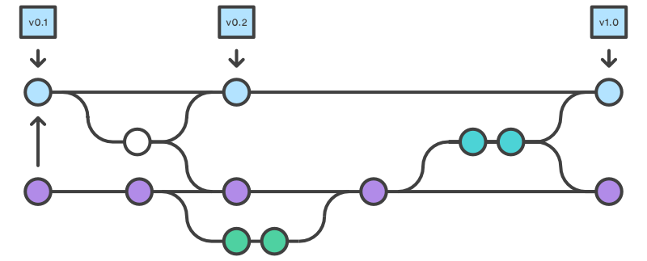
Next Chapter: Make Your Collaborators More Happy With Git

